Slide 1
字符串
By [BJTU]Lquartz

Slide 2
知识清单
Hash
KMP
3. Extend KMP
4. trie树
5. Manacher算法
6. AC自动机
7. 后缀数组
8. 后缀树
9. 后缀自动机
10. 回文自动机

Slide 3
Basic

Slide 4
Basic
字符串是n个字符的有限序列
在C语言中使用字符型数组来存储
本质上是占1个字节的数，因此可以做数的运算
例如：字符串“kunkun”
k
u
n
k
u
n
\0
s[0]=k,s[1]=u,s[2]=n,s[3]=k,s[4]=u,s[5]=n,s[6]=\0

Slide 5
ASCII码
Basic
美国标准信息交换代码
C语言中所有字符型数据在运算时都是用ASCII码进行的
0～31及127(共33个)是控制字符或通信专用字符
32～126(共95个)是字符
32是空格
48～57为0到9十个阿拉伯数字
65～90为26个大写英文字母
97～122号为26个小写英文字母

Slide 6
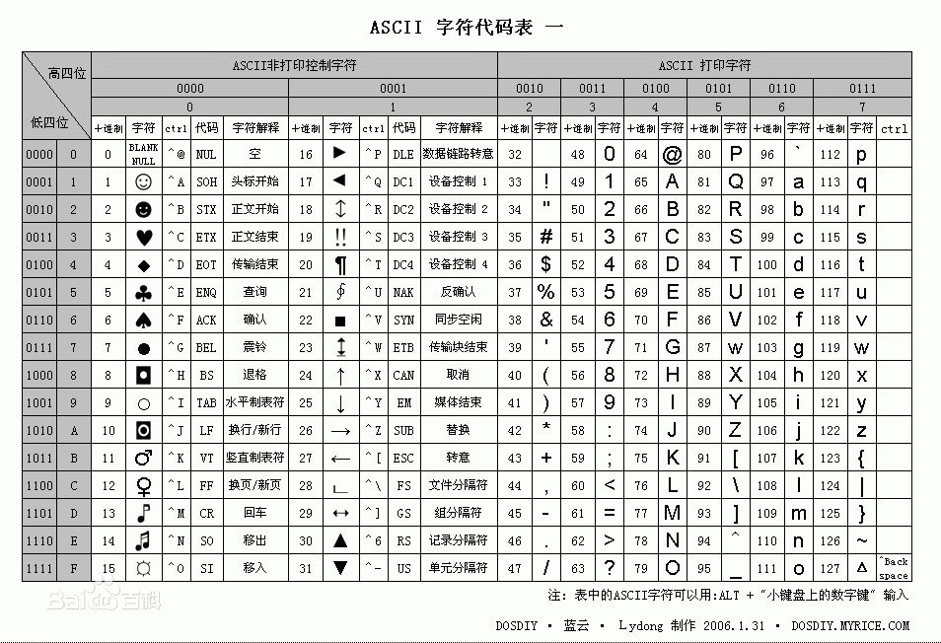

Slide 7
字符串函数
Basic
#include <string.h>
#include <cstring>
using namespace std;
gets(s); scanf(“%s”,s);
strlen(s);
strcmp(a,b); strcat(a,b);
strcpy(a,b); strncpy(a,b,n);

Slide 8
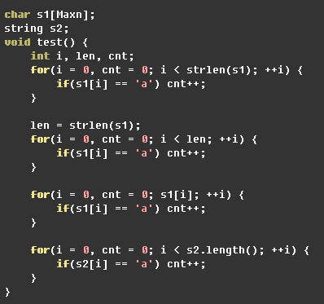
Basic
分析这四种遍历方式的性能(复杂度)

Slide 9
Basic
串(更广义上的定义)
给定元素集合S
以S中元素组成的有序序列
例如: S={不超过10^5的正整数}
T=1 2 3 4 … 100000 是一个串
T=83 265 9876 1 是一个串

Slide 10
Basic
字符串匹配问题
给你两个字符串
字符串T：bacbabababacabab
字符串P：ababaca
问题：在字符串T中找到字符串P
并且输出在T中P的起始位置的下标
（本例中输出7）

Slide 11
最朴素的解决方案
Basic
NATIVE-STRING-MATCHER(T,P)
n ← length[T]
m ← length[P]
for s←0 to n-m
do if P[1..m] = T[s+1..s+m]
then print s+1
T
b
a
c
b
a
b
a
b
a
b
a
c
a
b
a
b
P
a
b
a
b
a
c
a

Slide 12
最朴素的解决方案
Basic
NATIVE-STRING-MATCHER(T,P)
n ← length[T]
m ← length[P]
for s←0 to n-m
do if P[1..m] = T[s+1..s+m]
then print s+1
T
b
a
c
b
a
b
a
b
a
b
a
c
a
b
a
b
P
a
b
a
b
a
c
a

Slide 13
最朴素的解决方案
Basic
NATIVE-STRING-MATCHER(T,P)
n ← length[T]
m ← length[P]
for s←0 to n-m
do if P[1..m] = T[s+1..s+m]
then print s+1
T
b
a
c
b
a
b
a
b
a
b
a
c
a
b
a
b
P
a
b
a
b
a
c
a

Slide 14
最朴素的解决方案
Basic
NATIVE-STRING-MATCHER(T,P)
n ← length[T]
m ← length[P]
for s←0 to n-m
do if P[1..m] = T[s+1..s+m]
then print s+1
T
b
a
c
b
a
b
a
b
a
b
a
c
a
b
a
b
P
a
b
a
b
a
c
a

Slide 15
最朴素的解决方案
Basic
NATIVE-STRING-MATCHER(T,P)
n ← length[T]
m ← length[P]
for s←0 to n-m
do if P[1..m] = T[s+1..s+m]
then print s+1
T
b
a
c
b
a
b
a
b
a
b
a
c
a
b
a
b
P
a
b
a
b
a
c
a

Slide 16
最朴素的解决方案
Basic
NATIVE-STRING-MATCHER(T,P)
n ← length[T]
m ← length[P]
for s←0 to n-m
do if P[1..m] = T[s+1..s+m]
then print s+1
T
b
a
c
b
a
b
a
b
a
b
a
c
a
b
a
b
P
a
b
a
b
a
c
a

Slide 17
最朴素的解决方案
Basic
NATIVE-STRING-MATCHER(T,P)
n ← length[T]
m ← length[P]
for s←0 to n-m
do if P[1..m] = T[s+1..s+m]
then print s+1
T
b
a
c
b
a
b
a
b
a
b
a
c
a
b
a
b
P
a
b
a
b
a
c
a

Slide 18
最朴素的解决方案
Basic
NATIVE-STRING-MATCHER(T,P)
n ← length[T]
m ← length[P]
for s←0 to n-m
do if P[1..m] = T[s+1..s+m]
then print s+1
T
b
a
c
b
a
b
a
b
a
b
a
c
a
b
a
b
P
a
b
a
b
a
c
a

Slide 19
最朴素的解决方案
Basic
NATIVE-STRING-MATCHER(T,P)
n ← length[T]
m ← length[P]
for s←0 to n-m
do if P[1..m] = T[s+1..s+m]
then print s+1
T
b
a
c
b
a
b
a
b
a
b
a
c
a
b
a
b
P
a
b
a
b
a
c
a

Slide 20
最朴素的解决方案
Basic
NATIVE-STRING-MATCHER(T,P)
n ← length[T]
m ← length[P]
for s←0 to n-m
do if P[1..m] = T[s+1..s+m]
then print s+1
T
b
a
c
b
a
b
a
b
a
b
a
c
a
b
a
b
P
a
b
a
b
a
c
a

Slide 21
最朴素的解决方案
Basic
NATIVE-STRING-MATCHER(T,P)
n ← length[T]
m ← length[P]
for s←0 to n-m
do if P[1..m] = T[s+1..s+m]
then print s+1
T
b
a
c
b
a
b
a
b
a
b
a
c
a
b
a
b
P
a
b
a
b
a
c
a

Slide 22
最朴素的解决方案
Basic
NATIVE-STRING-MATCHER(T,P)
n ← length[T]
m ← length[P]
for s←0 to n-m
do if P[1..m] = T[s+1..s+m]
then print s+1
T
b
a
c
b
a
b
a
b
a
b
a
c
a
b
a
b
P
a
b
a
b
a
c
a

Slide 23
最朴素的解决方案
Basic
NATIVE-STRING-MATCHER(T,P)
n ← length[T]
m ← length[P]
for s←0 to n-m
do if P[1..m] = T[s+1..s+m]
then print s+1
T
b
a
c
b
a
b
a
b
a
b
a
c
a
b
a
b
P
a
b
a
b
a
c
a

Slide 24
最朴素的解决方案
Basic
NATIVE-STRING-MATCHER(T,P)
n ← length[T]
m ← length[P]
for s←0 to n-m
do if P[1..m] = T[s+1..s+m]
then print s+1
T
b
a
c
b
a
b
a
b
a
b
a
c
a
b
a
b
P
7
a
b
a
b
a
c
a

Slide 25
最朴素的解决方案
Basic
先比较P[1]与T[i]是否相同
若不相同，则i先自增1，再比较P[1]与T[i]是否相同
若相同则逐个比较P[1..m]与T[i+1..i+m]是否相同
最坏情况下的运行时间是
O(nm)

Slide 26
Hash

Slide 27
Hash
Hash
将某一类对象, 通过统一的Hash函数, 映射到另一个值域内, 并且尽可能保证不同对象的映射值不同
例如:
有10000个URL, 如何快速判断某一个URL是否在这10000个中出现?
设计Hash函数: int getHash(string url); //返回值[0,1000000]
将10000个URL映射到[0,1000000]的整数域内, 从而快速判断
Hash函数需要注意的问题:
Hash值的计算效率
冲突出现的概率和解决

Slide 28
Hash
常见的Hash问题:
整数的Hash
浮点数的Hash
字符串的Hash
排列的Hash(康拓展开)
PS: Hash是一种重要的思想, 其实只要是一个对象都可以考虑使用Hash,比如矩阵

Slide 29
字符串哈希
Hash
不去逐个比较每个字符是否相等
而是比较等长度的子串的哈希值是否相等
虽然哈希值相等的字符串未必相等，但是如果哈希值是随机分布的话，不同的字符串的哈希值相等的概率是很低的，可以当做这种情况不会发生。

Slide 30
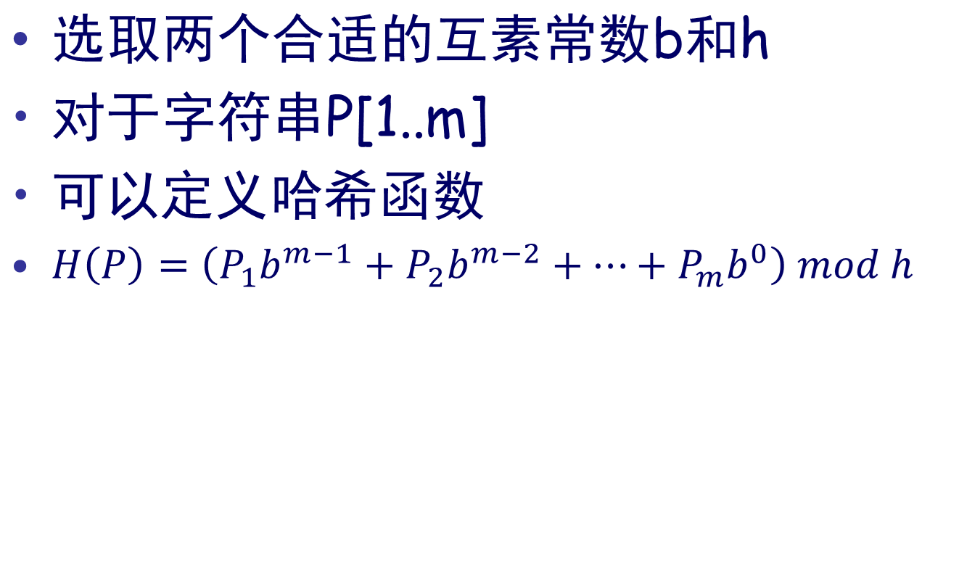
Hash
P
a
b
a
b
a
c
a
b=100000007
h=2⁶⁴
H(P)=14639412179901067669

Slide 31
Hash
T
b
a
c
b
a
b
a
b
a
b
a
c
a
b
a
b
P
a
b
a
b
a
c
a
hashp = 14639412179901067669
hasht = 11790902290141186618

Slide 32
Hash
T
b
a
c
b
a
b
a
b
a
b
a
c
a
b
a
b
P
a
b
a
b
a
c
a
hashp = 14639412179901067669
hasht = 11790902290141186618
hasht = 8943326218925143402

Slide 33
Hash
T
b
a
c
b
a
b
a
b
a
b
a
c
a
b
a
b
P
a
b
a
b
a
c
a
hashp = 14639412179901067669
hasht = 8943326218925143402
hasht = 14166453071093480368

Slide 34
Hash
T
b
a
c
b
a
b
a
b
a
b
a
c
a
b
a
b
P
a
b
a
b
a
c
a
hashp = 14639412179901067669
hasht = 14166453071093480368
hasht = 14696379443010919853

Slide 35
Hash
T
b
a
c
b
a
b
a
b
a
b
a
c
a
b
a
b
P
a
b
a
b
a
c
a
hashp = 14639412179901067669
hasht = 14639412179801067662
hasht = 14696379443010919853

Slide 36
Hash
T
b
a
c
b
a
b
a
b
a
b
a
c
a
b
a
b
P
a
b
a
b
a
c
a
hashp = 14639412179901067669
hasht = 14696379443010919854
hasht = 14639412179801067662

Slide 37
Hash
T
b
a
c
b
a
b
a
b
a
b
a
c
a
b
a
b
P
a
b
a
b
a
c
a
hashp = 14639412179901067669
7
hasht = 14696379443010919854
hasht = 14639412179901067669

Slide 38
Hash
T
b
a
c
b
a
b
a
b
a
b
a
c
a
b
a
b
P
a
b
a
b
a
c
a
hashp = 14639412179901067669
hasht = 14639412179901067669
7
hasht = 14706379444410919902

Slide 39
Hash
T
b
a
c
b
a
b
a
b
a
b
a
c
a
b
a
b
P
a
b
a
b
a
c
a
hashp = 14639412179901067669
7
hasht = 14706379444410919902
hasht = 16853176399707964645

Slide 40
Hash
T
b
a
c
b
a
b
a
b
a
b
a
c
a
b
a
b
P
a
b
a
b
a
c
a
hashp = 14639412179901067669
7
hasht = 16853176399707964645
hasht = 9587138071534289678

Slide 41
字符串哈希
Hash
不再逐个比较每个字符是否相同
首先先计算P的哈希值
再逐个计算与P等长的T的子串的哈希值，并进行比较
时间复杂度总是O(n+m)

Slide 42
Hash
HASH-STRING-MATCHER(T,P)
hashp ← 0
hasht ← 0
for i ← 1 to m
do hashp ← hashp×b + P[i]
for i ← 1 to m
do hasht ← hasht × b + T[i]
for i ← 1 to n-m+1
if hasht = hashp
then print i
if i+m ≤ n
then hasht ← hasht×b+T[i+m]–T[i]×b^{m}

Slide 43
KMP

Slide 44
Knuth-Morris-Pratt
KMP

Slide 45
KMP
KMP算法
是在“最朴素的解决方案”上做了改良，简化了不必要的比较
T
b
a
c
b
a
b
a
b
a
b
a
c
a
b
a
b
P
a
b
a
b
a
c
a
在最朴素的解决方案中，当发现‘b’与‘c’
不匹配时，会将P向右移动一格，从头比较

Slide 46
KMP
KMP算法
是在“最朴素的解决方案”上做了改良，简化了不必要的比较
T
b
a
c
b
a
b
a
b
a
b
a
c
a
b
a
b
P
a
b
a
b
a
c
a
在最朴素的解决方案中，当发现‘b’与‘c’
不匹配时，会将P向右移动一格，从头比较

Slide 47
KMP
简称KMP算法
是在“最朴素的解决方案”上做了改良，简化了不必要的比较
T
b
a
c
b
a
b
a
b
a
b
a
c
a
b
a
b
P
a
b
a
b
a
c
a
在最朴素的解决方案中，当发现‘b’与‘c’
不匹配时，会将P向右移动一格，从头比较

Slide 48

KMP
T
b
a
c
b
a
b
a
b
a
b
a
c
a
b
a
b
P
a
b
a
b
a
c
a
既然已经知道了P1≠T6
因此不用将P向右移动一格从头比较
但是实际上没有必要从头比较
因为此时我们已经知道了
T5 = P1,T6=P2
并且P1 ≠ P2
也就是说，我们已经知道了
P1 ≠ T6

Slide 49
KMP
因此，我们可以从P字符串中先预处理出一些信息， 供我们随后处理不必要的比较时使用
KMP算法是先通过P字符串预处理出若当前字符未能够匹配则直接跳转过没必要进行比较的位置，然后与T字符串进行匹配

Slide 50
KMP
T
b
a
c
b
a
b
a
b
a
b
a
c
a
b
a
b
P
a
b
a
b
a
c
a
i | 1 | 2 | 3 | 4 | 5 | 6 | 7
pre[i] | 0 | 0 | 1 | 2 | 3 | 0 | 1

Slide 51
KMP
T
b
a
c
b
a
b
a
b
a
b
a
c
a
b
a
b
P
a
b
a
b
a
c
a
i | 1 | 2 | 3 | 4 | 5 | 6 | 7
pre[i] | 0 | 0 | 1 | 2 | 3 | 0 | 1

Slide 52
\
KMP
T
b
a
c
b
a
b
a
b
a
b
a
c
a
b
a
b
P
a
b
a
b
a
c
a
i | 1 | 2 | 3 | 4 | 5 | 6 | 7
pre[i] | 0 | 0 | 1 | 2 | 3 | 0 | 1

Slide 53
KMP
T
b
a
c
b
a
b
a
b
a
b
a
c
a
b
a
b
P
a
b
a
b
a
c
a
i | 1 | 2 | 3 | 4 | 5 | 6 | 7
pre[i] | 0 | 0 | 1 | 2 | 3 | 0 | 1

Slide 54
KMP
T
b
a
c
b
a
b
a
b
a
b
a
c
a
b
a
b
P
a
b
a
b
a
c
a
i | 1 | 2 | 3 | 4 | 5 | 6 | 7
pre[i] | 0 | 0 | 1 | 2 | 3 | 0 | 1

Slide 55
KMP
T
b
a
c
b
a
b
a
b
a
b
a
c
a
b
a
b
P
a
b
a
b
a
c
a
7
i | 1 | 2 | 3 | 4 | 5 | 6 | 7
pre[i] | 0 | 0 | 1 | 2 | 3 | 0 | 1

Slide 56
KMP
T
b
a
c
b
a
b
a
b
a
b
a
c
a
b
a
b
P
a
b
a
b
7
i | 1 | 2 | 3 | 4 | 5 | 6 | 7
pre[i] | 0 | 0 | 1 | 2 | 3 | 0 | 1

Slide 57
KMP
KNUTH-MORRIS-PRATT(T,P)
j ← 0
for i ← 1 to n
do while j > 0 and T[j+1] ≠ P[i]
do j ← pre[j]
if T[j+1] = P[i] then j ← j+1
if j = m then
print i
j ← pre[j]

Slide 58
KMP
GET-PRE(P)
j ← 0
pre[1] ← 2
for i ← 2 to m
do while j > 0 and P[j+1] ≠ P[i]
do j ← pre[j]
if T[j+1] = P[i] then j ← j+1
pre[i] ← j

Slide 59
求字符串中的循环节
KMP
任何一个字符串T都能由另一个字符串P循环拼接而成
例如：T为abababab，P为ab
或者：T为abcd，P为abcd
问题：现在给你一个字符串T，找出最短的P

Slide 60
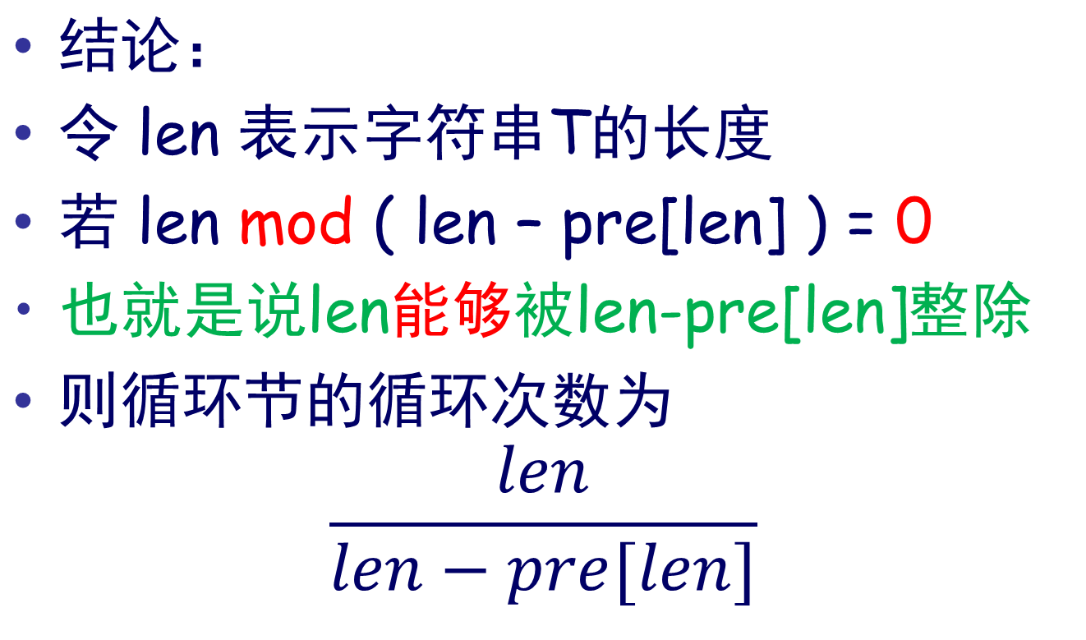
求字符串中的循环节
KMP

Slide 61
KMP
求字符串中的循环节
若 len mod ( len – pre[len] ) ≠ 0
也就是说len不能被len-pre[len]整除
则循环节的循环次数为1
也就是说，T字符串就是P字符串
这又是为什么呢？

Slide 62
Extend KMP
(自学内容)

Slide 63
trie树

Slide 64
trie
试想，如果有一大坨单词需要存储并用于以后的查找，需要用什么数据结构去存储并执行查找操作?

Slide 65
trie
二维字符数组，或者字符串数组: char[MAXN][MAXN],
string[MAXN]
优点： 方便，好用。
如果还没学数组的话，请给我一个贴链接的机会
http://baike.baidu.com/view/209670.htm?fr=aladdin

Slide 66
trie
那如果这坨单词中都是形如 ab, abb, abbb, abbbb, abbbbb, abbbbb, abbbbbb, abbbbbbb, abbbbbbbb, abbbbbbbb, a+无数个b…. …..
的单词的话, 也就是这坨单词中互相有各种公共前缀（实际上是肯定会有的，即使不是这么奇葩的数据）…会导致这个二维数组又存储了一大坨相同的字符串，而如果让你查找abbbbbbbb是否在这坨单词中呢（O(n^2)一个一个匹配？）。
如果可以利用 str[2] = *str[1] + ‘b’ 的存储方式 （有点像dp的思想）…这样不仅空间复杂度小了，查找的时间复杂度也小了。

Slide 67
trie
是否有更好的数据结构去存储或者处理这些字符串呢？
（原谅我这么脑残的引出方式）

Slide 68
trie
题目: “单词查找树”
我们需要将一个确定的单词列表建出一棵单词查找树，满足
1. 根结点不包含字母，除根结点外的每个都仅含一个大写英文
字母；
2. 从根结点到某一结点，路径上经过的字母依次连起来所构成的字母序列，称为该结点对应的单词。单词列表中的每个词，都是
该单词查找树某个结点所对应的单词；
3. 在满足上述条件下，该单词查找树的结点数最少。
统计出该单词查找树的结点数目。

Slide 69
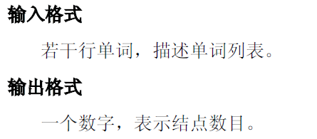
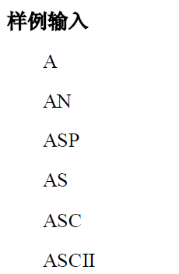


trie

Slide 70
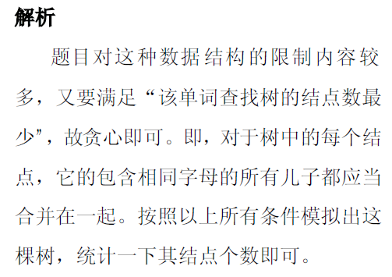
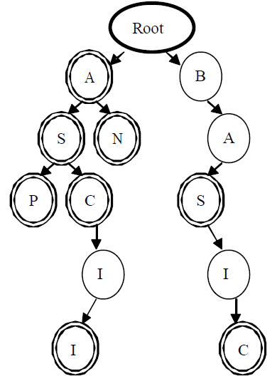
trie

Slide 71
trie
我会告诉你们其实上面那个就是字典树吗………

Slide 72
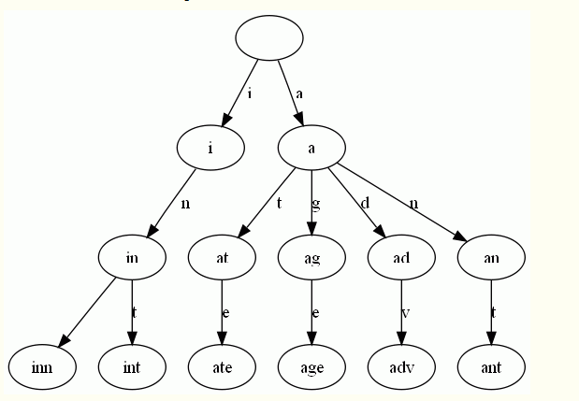
trie

Slide 73
trie
字典树(from baidu)，
又称单词查找树，Trie树，是一种树形结构，是一种哈希树的变种。典型应用是用于统计，排序和保存大量的字符串（但不仅限于字符串），所以经常被搜索引擎系统用于文本词频统计。它的优点是：利用字符串的公共前缀来节约存储空间，最大限度地减少无谓的字符串比较，查询效率比哈希表高(?)。
字典树与字典很相似,当你要查一个单词是不是在字典树中,首先看单词的第一个字母是不是在字典的第一层,如果不在,说明字典树里没有该单词,如果在就在该字母的孩子节点里找是不是有单词的第二个字母,没有说明没有该单词,有的话用同样的方法继续查找.字典树不仅可以用来储存字母,也可以储存数字等其它数据。

Slide 74
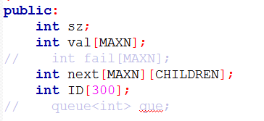
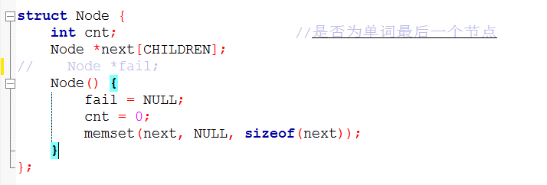
trie
数据结构存储形式：
这是数组版
这是指针版

Slide 75
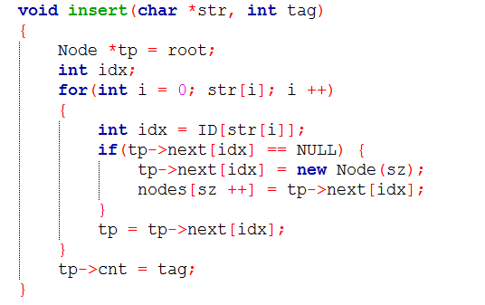
trie
建树： （把单词一个个往里插入就行了）
这是指针版
强烈建议用数组实现，软件计科的小朋友们想玩指针也行，不过数组实现的时间和空间复杂度都小。而且麻烦，代码长。本人亲身经历，一写挫就是RE、MLE…..到以后要改AC机的时候更容易改错。

Slide 76
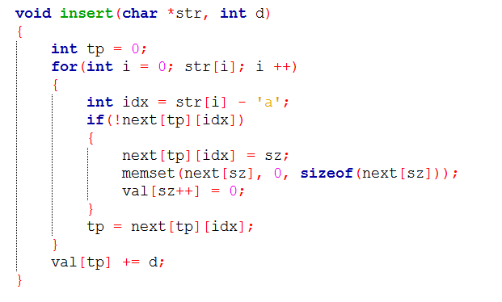
trie
还是建树： 还是一直插入单词
这是数组版

Slide 77
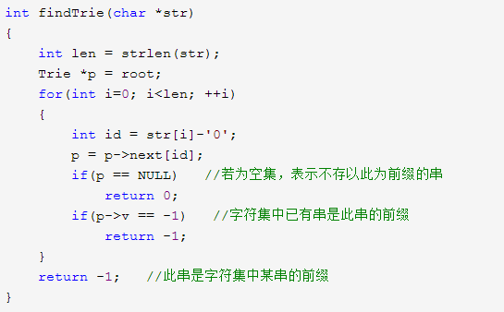
trie
查找： （从根往下搜就行，没有就跳出来）
这是指针版
听哥一句劝，指针平时玩玩就行，数组才是王道。。不过最好两个都熟悉熟悉，指针貌似好理解些。

Slide 78
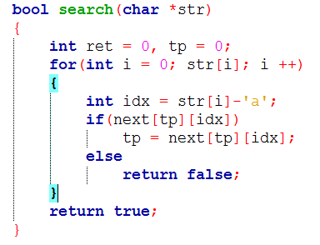
trie
还是查找：
这是数组版
好像字典树就这俩操作。。。

Slide 79
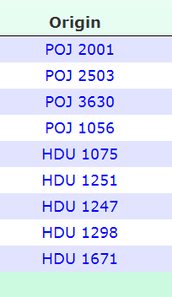
trie
最后刷题去吧：
顺便贴个国家集训队论文。。。。的名字，到时候pdf一起放知行上吧
《浅析字母树在信息学竞赛中的应用》

Slide 80
Manacher
(自学内容)

Slide 81
Manacher
http://blog.csdn.net/adrastos/article/details/9093779#
PS: 重要的dp思想, 理解了很容易自己裸写出来!

Slide 82
AC自动机
Aho-Corasick automation

Slide 83
一个问题
给定n个单词, 给定长度为m的文章, 求哪些单词在文章中出现过.
n <= 100
m <= 10^5
单词长度不超过100
单词和文章都只包含小写字母

Slide 84
一个问题
暴力枚举怎么做? 估计时间复杂度?
Hash怎么做? 估计时间复杂度?
KMP怎么做? 估计时间复杂度?
字典树怎么做? 估计时间复杂度?

Slide 85
一个问题
回想一下KMP为什么在处理模式串匹配的过程中时间复杂度是O(n+m)
充分利用已有的匹配信息!!!
回想一下trie树为什么在处理多个单词的时候存储量小而效率高
利用公共前缀
trie树 + next数组 = ?

Slide 86
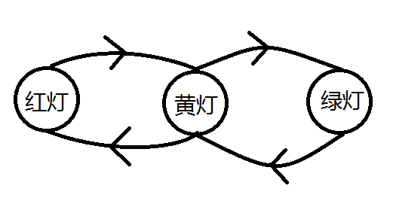
什么是状态机
有限状态机
以红绿灯为例:
红灯→黄灯→绿灯→黄灯→红灯→…

Slide 87
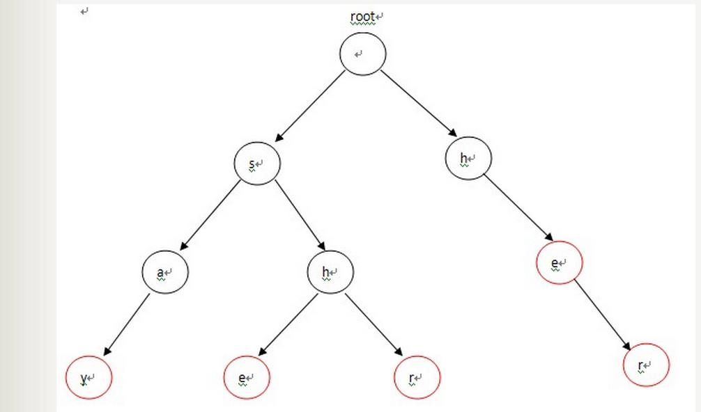
字典树
单词：
say
she
shr
he
her

Slide 88
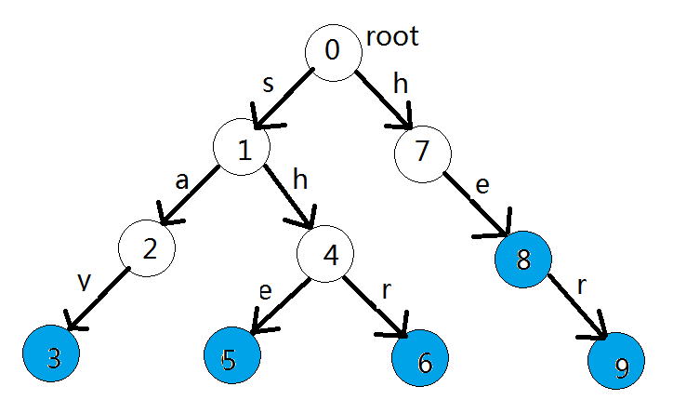
字典树

Slide 89
回到问题
给定n个单词, 给定长度为m的文章, 求哪些单词在文章中出现过.
n <= 100
m <= 10^5
单词长度不超过100
单词和文章都只包含小写字母
例: weshesamshc ……

Slide 90
试着匹配一下
weshesamshc ……

Slide 91
联想KMP
充分利用已匹配部分的性质, 每次失配都移动尽可能的距离!

Slide 92
AC自动机
AC自动机 = 字典树 + fail指针
每个状态的fail指针指向
AC自动机在该状态失配以后需要跳转到的新状态
并在新状态继续进行匹配
fail指针指向以当前节点为结束点的字符串的一个最长后缀所在位置。
类比一下fail指针和KMP的next数组?

Slide 93
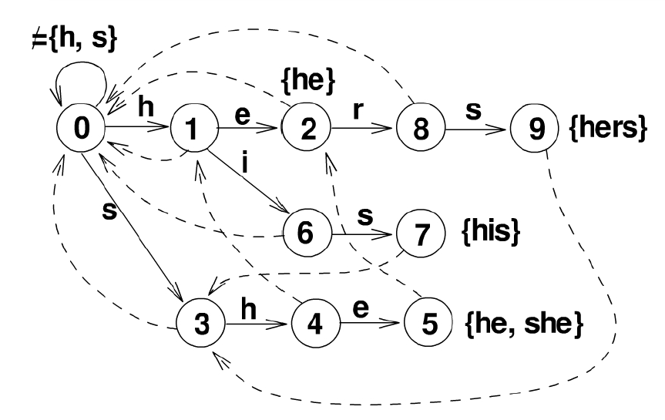
建立fail指针

Slide 94
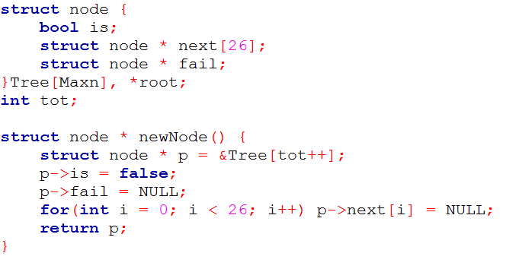
建立fail指针
记录是否是字符串结尾
使用静态数组
如何记录是哪个字符串结尾?

Slide 95
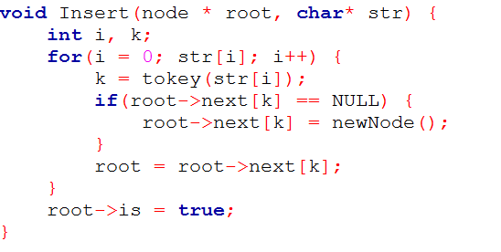
建立fail指针

Slide 96
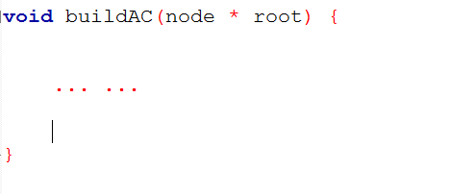
建立fail指针

Slide 97
建立fail指针
基本思想:
按照BFS的顺序, 从root出发, 一层层向下建立fail指针
利用的主要关系:
p , q = p->next[i] (一般理解父结点和儿子结点的关系)
q->fail = p->fail->next[i] (q != NULL) (为什么?)
q == NULL (怎么办? )

Slide 98
建立fail指针
步骤一: 根据定义

Slide 99
建立fail指针
参考资料:
http://www.cppblog.com/mythit/archive/2009/04/21/80633.html
PS: 以上资料是一个完整的AC自动机的实现, 其fail指针只实现步骤一的fail指针建立, 没有利用之后要讲的步骤二

Slide 100
建立fail指针
步骤二: 拓展next[]指针
对于每个结点, next[]数组只有一部分使用了, 而匹配过程中如果走到被使用的那部分next[]指针, 表示在匹配过程中匹配成功;
如果走到没有使用到的next[]指针, 表示匹配失败, 需要利用fail指针跳转!
将没有使用到的next[]数组利用起来!

Slide 101
拓展next[]指针
一句话总结:
对于结点p, 将p没有使用的next[i],
指向p->fail的next[i]

Slide 102
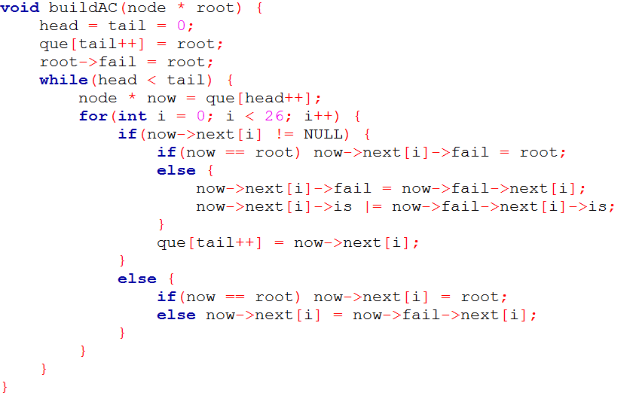
建立fail指针

Slide 103
建立fail指针
对于以上实现, 需要注意的地方:
对于root的fail定义
对于next[i]==NULL, 即next[]未使用情况的处理
对于字符串结尾标记is的传递

Slide 104
建立fail指针
拓展next[]指针的意义
充分利用了之前没有利用的next[]数组. (好像这个于ACM没啥意义…)
将匹配成功和匹配失败的操作统一起来. (我认为最重要的意义)

Slide 105
AC自动机
关于AC自动机的实现
AC自动机有许多种不同的实现, 之前提到的对next[]数组是否拓展就是其一, 另外强调一点, 可以使用以上代码的实现, 即next[]和fail是采用指针形式, 也可以都采用int值记录结点下标的形式(一种很好的方法), 不过不建议每次new一个node(不便于调试和DP)

Slide 106
回到问题
给定n个单词, 给定长度为m的文章, 求哪些单词在文章中出现过.
n <= 100
m <= 10^5
单词长度不超过100
单词和文章都只包含小写字母

Slide 107
回到问题
建立trie树 O(n*L) ?
建立fail指针 O(n*L) (实际是trie树的结点数) ?
遍历文章匹配并统计 O(m) ?

Slide 108
难点
一. 对于字典末尾结点的标记和标记的传递
无重复串, 判断每串是否出现, 怎么标记? 怎么传递?
无重复串, 判断每串出现次数, 怎么标记? 怎么传递?
有重复串呢? 课下思考一下~_~

Slide 109
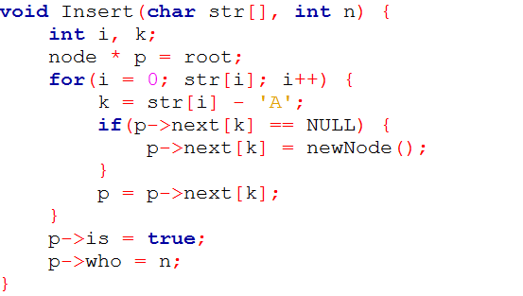
难点

Slide 110
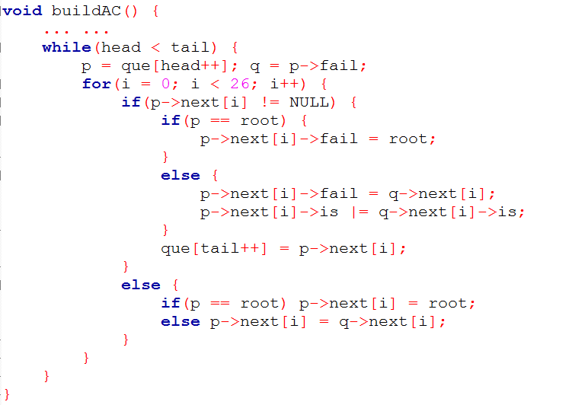
难点

Slide 111
难点
二. 如何根据问题进行查询和判断
无重复串, 判断每串是否出现, 怎么查询? 怎么判断?
无重复串, 判断每串出现次数, 怎么查询? 怎么判断?
有重复串呢? 课下思考一下~_~

Slide 112
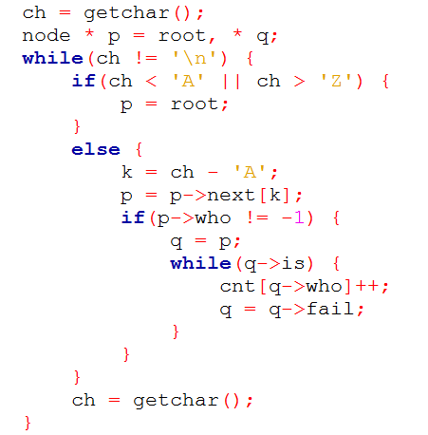
难点

Slide 113
应用
基本(简单)应用: 多串模式匹配及变形
提高应用: AC自动机 + DP(计数)
http://acm.hdu.edu.cn/showproblem.php?pid=2457

Slide 114
AC自动机
其他参考资料:
www.baidu.com 搜关键词: AC自动机
不过建议大家耐心点看看其他人怎么理解的, 有好处!

Slide 115
后缀数组
字符串排序规则

Slide 116
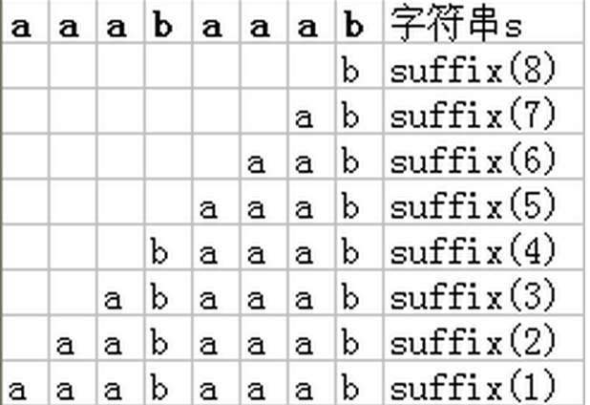
后缀数组
2. 对一个字符串的所有后缀(包括原串本身)排序

Slide 117
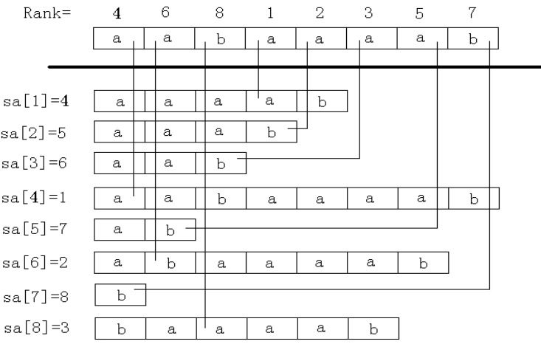
后缀数组

Slide 118
后缀数组
后缀数组最核心的三个数组
sa[] sa[i]表示排名为i的是第sa[i]个后缀
rank[] rank[i]表示第i个后缀排名为rank[i]
height[] 表示排名第i和第i-1的后缀公共前缀长度为height[i]

Slide 119
几个小问题
求字符串的可重叠的最长重复子串：如ababa可重叠的最长重复子串是aba
求字符串的不可重叠的最长重复子串：如ababa不可重叠的最长重复子串是ab
计算不相同子串的个数：如aaaa的不相同子串数是4
计算最长回文子串：如aabaaaab的最长回文子串是 6(baaaab)。
……….

Slide 120
后缀数组
常见的思维方法:
二分思想
字符串利用特殊符号拼接成一个长串处理

Slide 121
后缀数组
参考资料:
国家集训队2009论文《后缀数组——处理字符串的有力工具》 罗穗骞
国家集训队2004论文《后缀数组》 许智磊
模板:
http://zhixing.bjtu.edu.cn/thread-779967-1-1.html

Slide 122
Hash
KMP
3. Extend KMP
4. trie树
5. Manacher算法
6. AC自动机
7. 后缀数组 (简单介绍)
8. 后缀树
9. 后缀自动机

Slide 123
模板: https://github.com/Lquartz
PS: Hash和KMP借用2014年李令昆PPT, trie部分借用2014年许若昕PPT

Slide 124
Thanks

